Slide 1
Структурная геология и геологическое картирование Лекция № 15 «Строение вулканических комплексов»

Slide 2
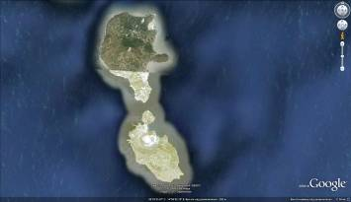
Вулкан (лат.), он же Гефест (греч.) – Бог Огня, сын Зевса и Геры. Кузнец, ремесленник, покровитель домов и пр.
Был ли Вулкан
геологом – неизвестно.
Вулкан Вулкано
Питер Пауль Рубенс. Кузница Вулкана
Диего Веласкес. В кузнице Вулкана

Slide 3
Вулканический комплекс 1 – конкретная ассоциация (парагенез) вулканических (эффузивных, вулканокластических, гипабиссальных) горных пород, слагающих геологические тела и их совокупности, располагающиеся в определенном геологическом пространстве, обычно в пределах одной структурно-формационной зоны. Определение больше фактологическое.
Вулканический комплекс 2 – закономерная ассоциация вулканогенных образований, которая обладает общими чертами состава, морфологии, строения и соотношения с вмещающей средой, указывающими на их образование в течение единого этапа эволюции вулканической деятельности в ограниченный отрезок времени. Определение ближе к генетическому.
Вулканическая фаза – часть вулканического комплекса, отвечающая определенному этапу его формирования, образованная вулканическими породами устойчивого состава и отделенная от других, последовательно образующихся фаз комплекса четкими границами
Вулканическая фация – часть вулканической фазы или комплекса в целом, характеризующаяся однородностью структурно-вещественных признаков и отличающаяся по этим признакам от других, синхронно образующихся фаций
[Все определения – Петрографический кодекс, 1995]

Slide 4
Строение вулканических комплексов
В структурном отношении вулканические комплексы являются наиболее сложно устроенными, поскольку включают в себя и стратифицированные, и нестратифицированные образования, в том числе – метасоматические
Дым, пепел,
лапилли, бомбы
Стратифицированные
образования:
лавовые потоки, покровы, слои туфов
Жерловые
образования
Субвулканические
образования
Море
Стратиграфический контакт
Паразитический кратер
Интрузивный контакт

Slide 5
Стратифицированные образования
Типы стратифицированных образований вулканических комплексов
Стратифицированно (т.е. подчиняясь Закону Стено) залегают :
– лавовые покровы (пластообразные тела излившихся пород);
– лавовые потоки (лентообразные тела излившихся пород);
– слои туфов (состоят из пепла, обломков пород и кристаллов, выброшенных при извержении и претерпевших перенос по воздуху);
– слои тефроидов (состоят из туфового материала, слегка перемытого на месте отложения);
– слои осадочно-вулканогенных пород (состоят из туфового и осадочного, обычно, терригенного материала).
Главная особенность стратифицированных вулканогенных образований – быстрое изменение фаций и мощностей.
NB! Лавовые покровы и потоки формируются непосредственным излиянием лав на поверхность Земли, поэтому лучше не употреблять фраз вроде: "Отложения представлены базальтами"

Slide 6
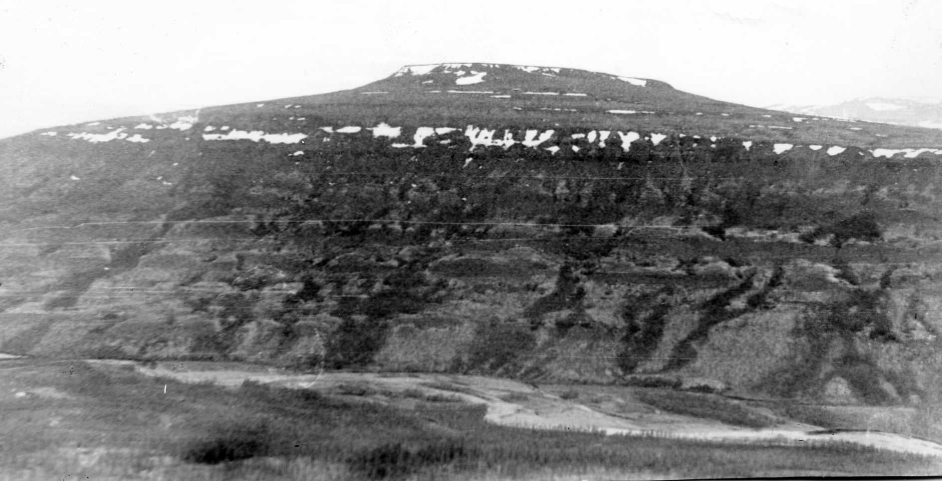
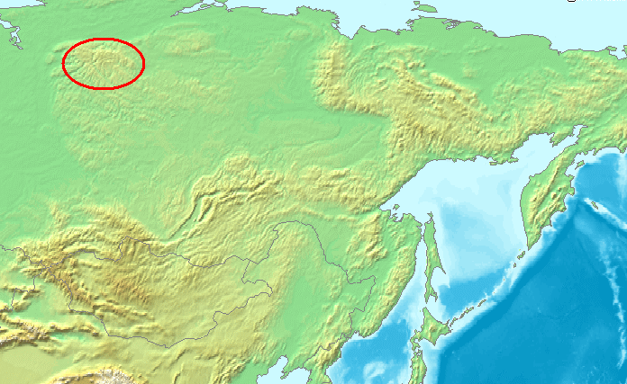
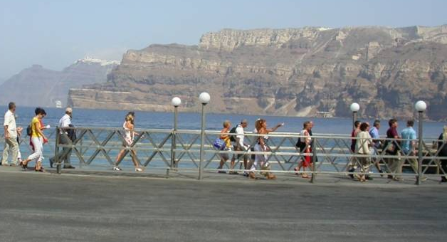
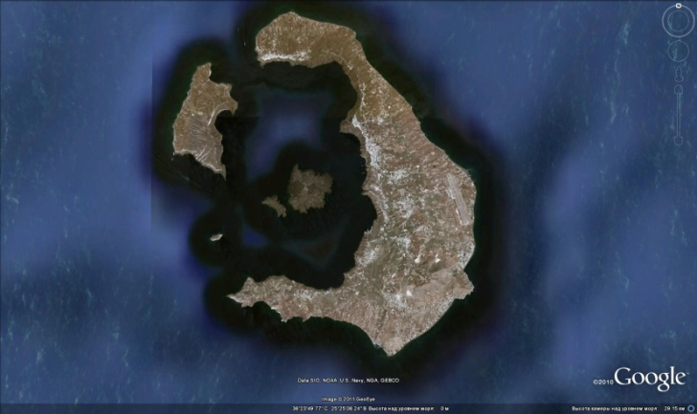
Горизонтальным залеганием отличаются покровы платобазальтов трапповых провинций
Плато Путорана
Покровы базальтов.
Плато Путорана.
Фото Ю.А. Лиона
Первичное залегание пластов туфов на краях стратовулканов также преимущественно горизонтальное
Базальтовые туфы вулкана Санторин
Фото А.Г. Кошелева
Вулкан
Санторин

Slide 7
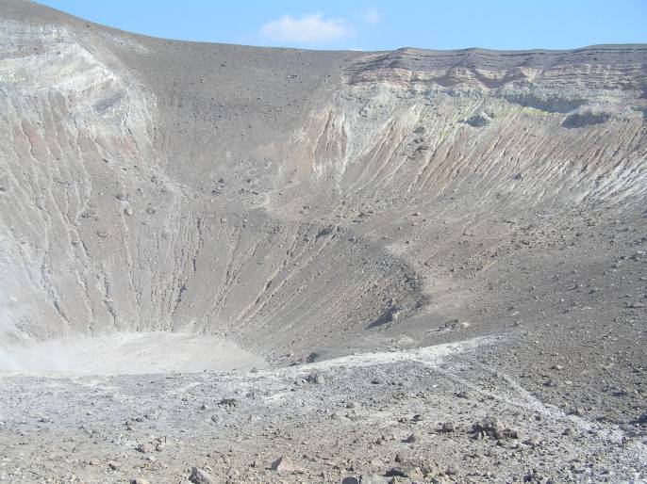
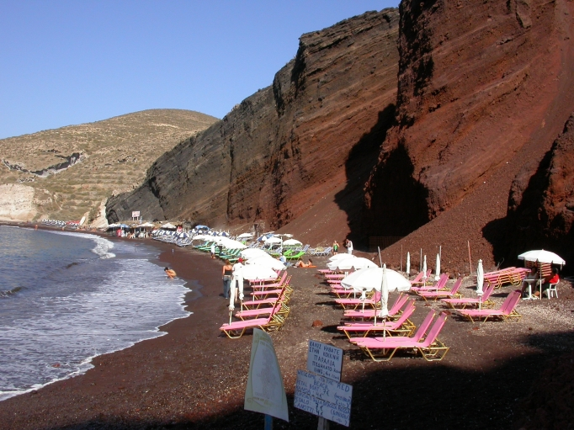
Первично наклонное залегание стратифицированных вулканических образований
На склонах вулканов наклонно залегают не только лавовые потоки, но и слои туфов. Первичные углы падения достигают 30–35°
Вулкан Вулкано. Пласты риолитовых туфов имеют первично наклонное залегание на склонах, но лежат горизонтально внутри кратера
Первично наклонное залегание пластов риолитовых туфов на склоне вулкана Вулкано
30º
35º
Первично наклонное залегание пластов базальтовых туфов в паразитическом кратере вулкана Санторин. Фото А.Г. Кошелева

Slide 8
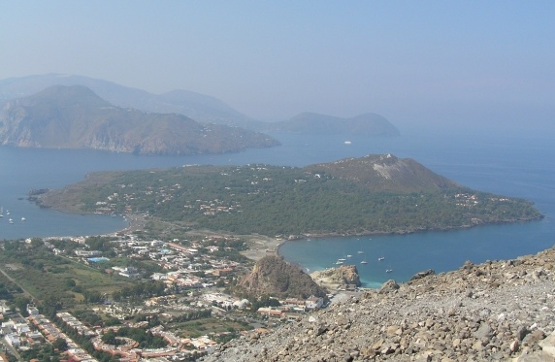
Паразитические кратеры возникают на склонах вулканов, а в разрезе их можно спутать с несогласно залегающими толщами! Поэтому иногда выделяют особый тип несогласия "вулканическое", подразумевая, что несогласие это чисто формальное, без существенного перерыва
Паразитический кратер вулкана Вулкано –
вулкан Вулканелло
Вулканелло
Вулкано
NB!
Население острова живет "на вулкане"
во всех трех смыслах!

Slide 9
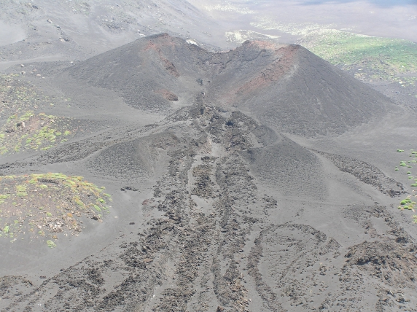
Лавовые потоки
Потоки базальтовых лавовых брекчий паразитического кратера. Вулкан Этна
Паразитический
кратер 1
Правый поток
Левый поток
Паразитический
кратер 2
Центральный поток

Slide 10
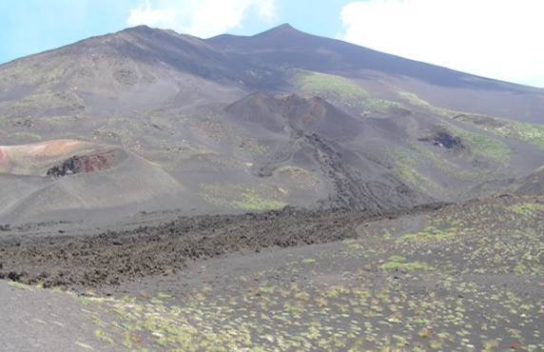
Потоки базальтовых лавовых брекчий паразитического кратера. Вулкан Этна
Паразитический
кратер 1
Паразитический
кратер 3
Центральный поток. Начало
Паразитический
кратер 2
Центральный
поток. Середина

Slide 11
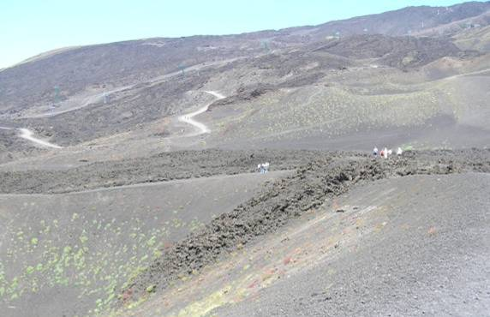
Потоки базальтовых лавовых брекчий паразитического кратера. Вулкан Этна
Паразитический
кратер 4
Центральный поток. Середина
Центральный поток. Голова
Поток протягивается от жерловины до головы, т.е. имеет начало и конец.
Из наклонного он может становиться горизонтальным, затем снова наклонным.
В разрезе такую ситуацию легко принять за складку или за флексуру

Slide 12
К. Хокусай. Местность Умэдзава в Сосю. Из серии "36 видов Фудзи"

Slide 13
Определение кровли – подошвы в вулканических толщах
Р. Шрок [1950] приводит 25 признаков определения кровли и подошвы вулканических образований. Для пирокластических и вулканогенно-осадочных пород они близки к признакам определения подошвы – кровли в терригенных породах. Для лавовых покровов и потоков имеются свои специфические признаки.
Признаки, по которым возможно определение
подошвы – кровли в лавовых потоках:
– захороненные объекты, обладающие первичной ориентировкой в пространстве;
– лавовые брекчии, различающиеся в кровле и подошве потока;
– ксенолиты подстилающих пород;
– форма миндалин в разных частях потока;
– характер заполнения миндалин;
– ориентировка столбчатой отдельности;
– форма подушек в подушечных лавах;
– морфология лавовых выжиманий…

Slide 14
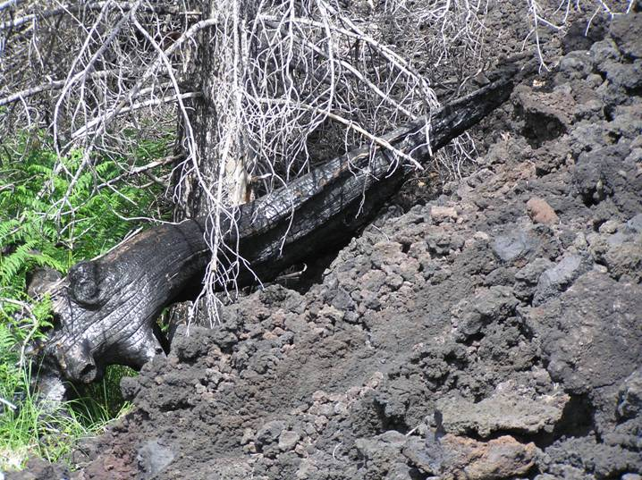
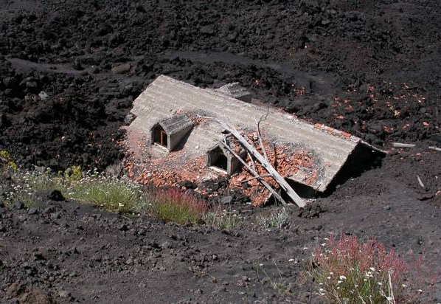
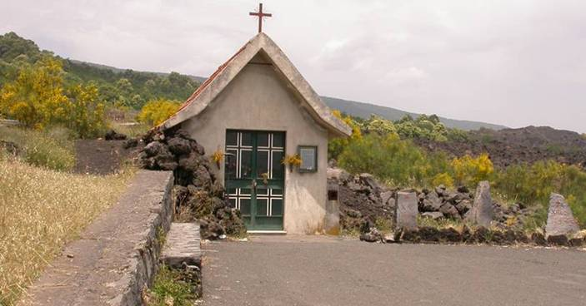
1. Захороненные объекты, обладающие первичной ориентировкой в пространстве
Это могут быть деревья, древние почвы, древний рельеф, подстилающие осадочные толщи с признаками первичных ориентировок и пр.
Дом, затопленный лавовым потоком. Вулкан Этна
Залитые лавой деревья.
Вулкан Этна
NB! Вероятность встретить в мезозойских, скажем, лавах затопленный дом мала, а вот дерево – велика!
Церковь, остановившая лавовый поток.
Вулкан Этна

Slide 15
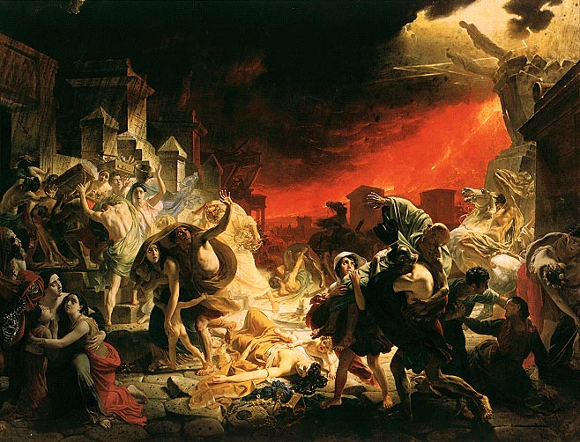
Карл Брюлов. Последний день Помпеи

Slide 16
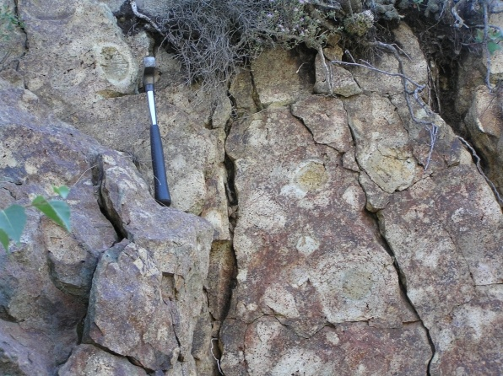
2. Лавовые брекчии
Поток жидкой лавы застывает неравномерно. В первую очередь застывают участки, соприкасающиеся с воздухом, водой и уже остывшими подстилающими породами. Движение еще жидкой лавы приводит к взламыванию застывающей корки, обломки которой цементируются той же лавой. При застывании этой смеси и образуются лавовые брекчии. Поскольку этот процесс может повторяться неоднократно, часто в поздних брекчиях встречаются обломки более ранних брекчий.
Отличительные черты лавовых брекчий – одинаковый состав обломков и цемента, отсутствие сортировки, инъекции лавы в трещины обломков.
Брекчии в кровле и в подошве лавового потока близки по облику и составу. Вместе с тем, в подошве потока брекчии обычно имеют меньшую мощность и могут содержать ксенолиты подстилающих пород. В лавовых брекчиях кровли потока может попадаться туфовый материал (пепел, кристаллокласты и пр.)
Лавовые брекчии базальтов раннего девона. Ю. Урал

Slide 17
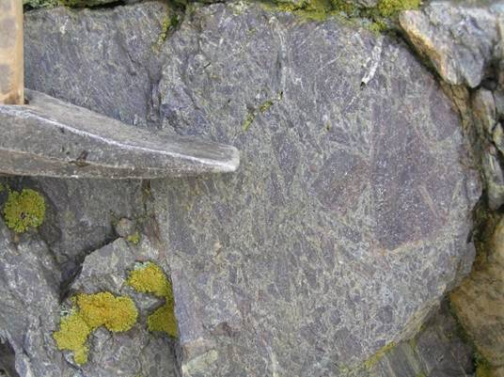
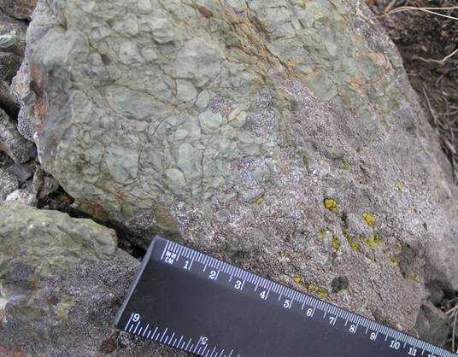
Лавовые брекчии кровли потока базальтов раннего карбона.
Ю. Урал. Фото И.А. Кошелевой
Лавовые брекчии кровли потока андезитов раннего карбона.
Ю. Урал. Фото И.А. Кошелевой

Slide 18
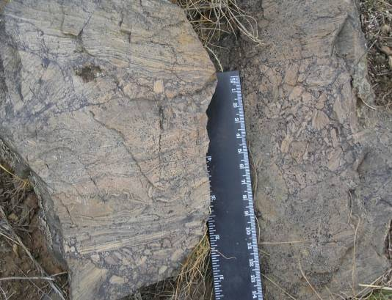
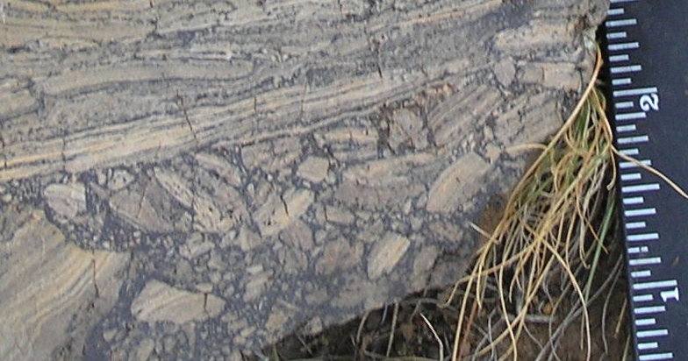
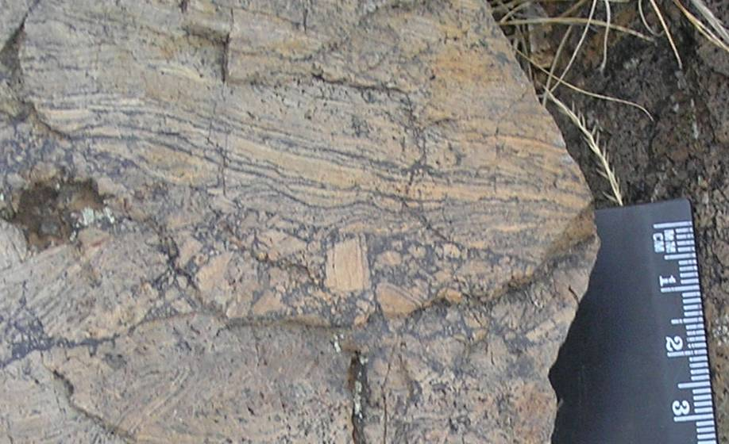
2
Лавовые брекчии в кровле маломощных потоков флюидальных риолитов раннего карбона. Южный Урал. Фото И.А. Кошелевой
1

Slide 19
3. Миндалины
Миндалины (от ореха – миндаля) образуются внутри застывающего лавового потока в газовых пузырях, которые поднимаются от подошвы к кровле. Форма пузырей зависит скорости застывания и вязкости лавы, а также от положения пузыря в потоке, поэтому по форме миндалин часто можно определить элементы залегания потоков, а также положение подошвы и кровли
1 – неправильные обычны в основании и в кровле потока;
2 – трубчатые характерны для основания потока;
3 – сферические располагаются в средней части потока и постепенно переходят в "4";
4 – эллипсовидные также находятся в середине потока, постепенно переходя в "5";
5 – щелевидные образуют узкие зоны в самой середине потока
1
3
4
5
4
3
1
2
Идеализированная схема строения миндалекаменного потока
NB! Основные и средние породы с существенным количеством миндалин называют «миндалекаменными». В кислых породах миндалины принято называть «литофизами», а сами породы – «литофизными»

Slide 20
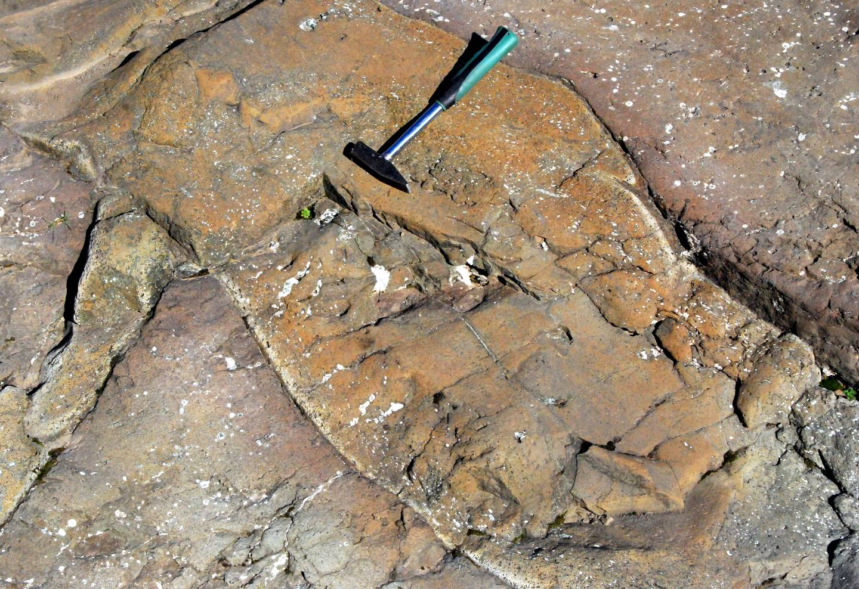
Покров базальтов с подводящим каналом и трубчатыми миндалинами кальцита. Норильские траппы. Фото А.В. Рудаковой

Slide 21
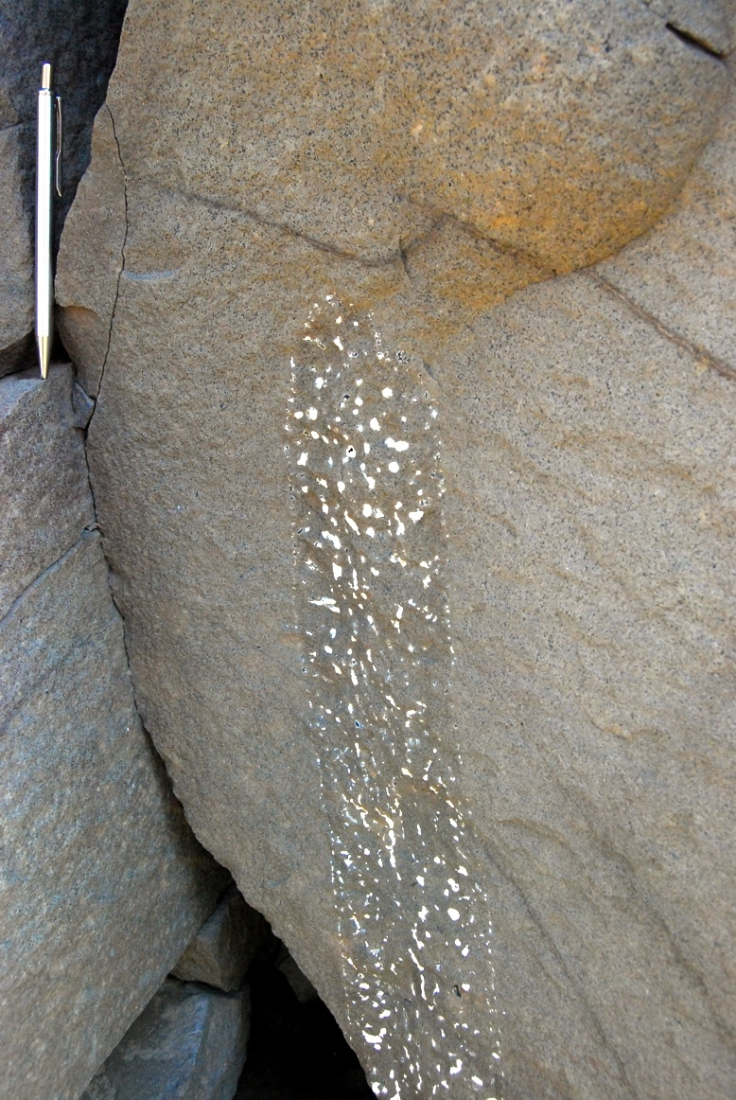
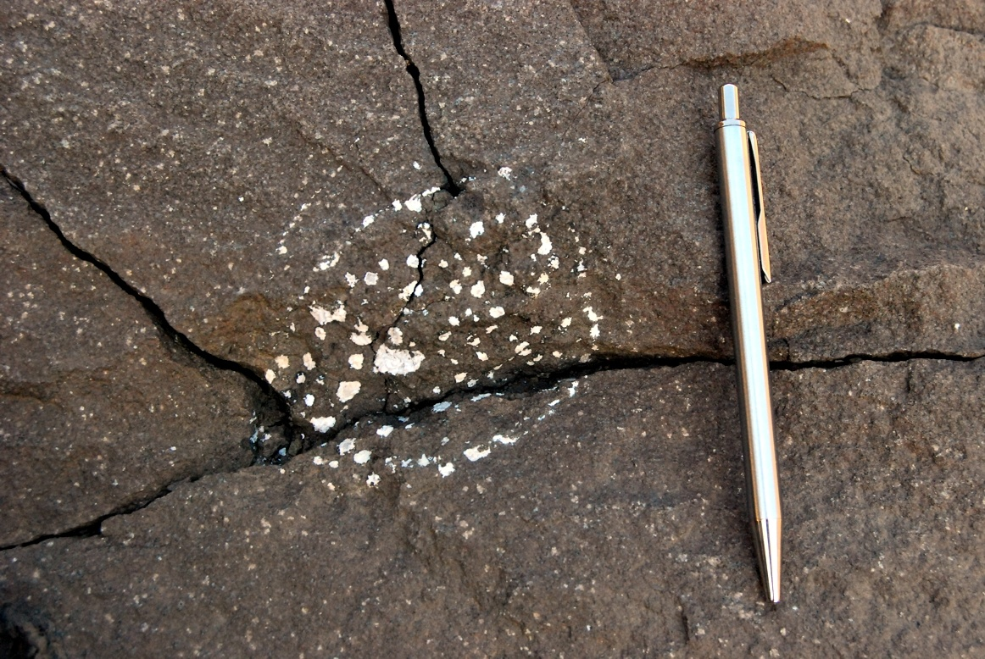
"Струя" миндалин в основании потока базальтов (вид сбоку). Норильские траппы. Фото А.В. Рудаковой
"Струя" миндалин в основании потока базальтов (вид сверху). Норильские траппы. Фото А.В. Рудаковой

Slide 22
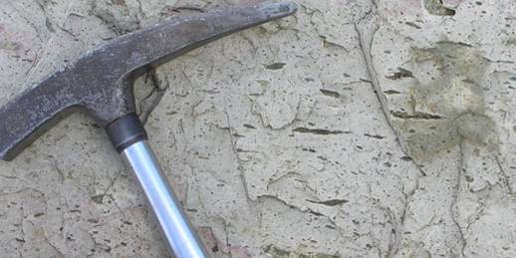
Миндалины неправильной формы. Кровля потока базальтов.
Средний девон. Ю. Урал
Эллипсовидные миндалины. Верхняя часть потока.
Средний девон. Ю. Урал
Щелевидные миндалины. Середина потока.
Средний девон. Ю. Урал

Slide 23
Миндалины образуются в газовых пустотах (пузырях) внутри застывающего лавового потока. Эти пузыри либо так и остаются пустыми, либо впоследствии заполняются различными минералами (полностью или частично): кварцем, кальцитом, эпидотом, хлоритом, цеолитом и, реже, другими минералами. Различают несколько способов заполнения пустот:
1 – однородное (неструктурированное заполнение всего объема);
2 – концентрическое (от стенок к центру);
3 – последовательное (снизу вверх или сверху вниз);
4 – комбинированное.
Заполнение миндалин не происходит сразу после застывания потока, но если оно последовательное или комбинированное с элементом последовательного, появляется возможность определить по характеру миндалин положение "верха" – "низа" в потоке ("ватерпасные" миндалины по Р. Шроку, 1950).
NB!
Заполнение миндалин обычно происходит намного позже того, как застыл поток, причем неоднократно, поэтому использовать тип заполнения миндалин для определения "подошвы – кровли" потока надо с осторожностью, лучше в комбинации с формой миндалин.

Slide 24
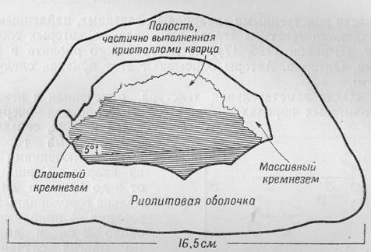
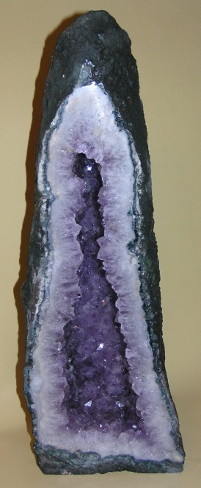
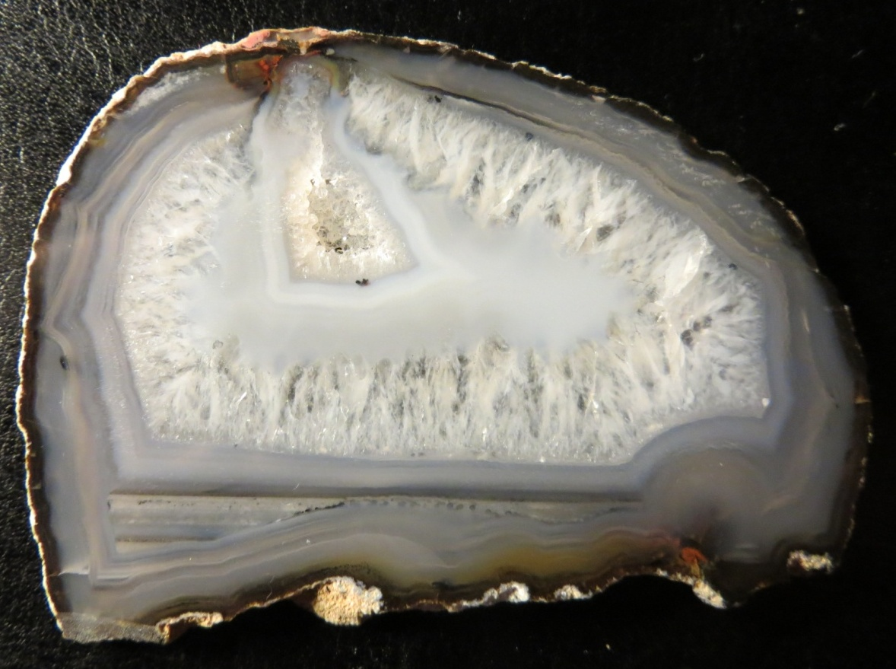
Схема строения "ватерпасной" миндалины [по Р. Шроку, 1950]
Аметистовая миндалина из базальтов (~50 см) с концентрическим заполнением. Бразилия
Халцедоновая миндалина
с комбинированным заполнением. Пришлифовка

Slide 25
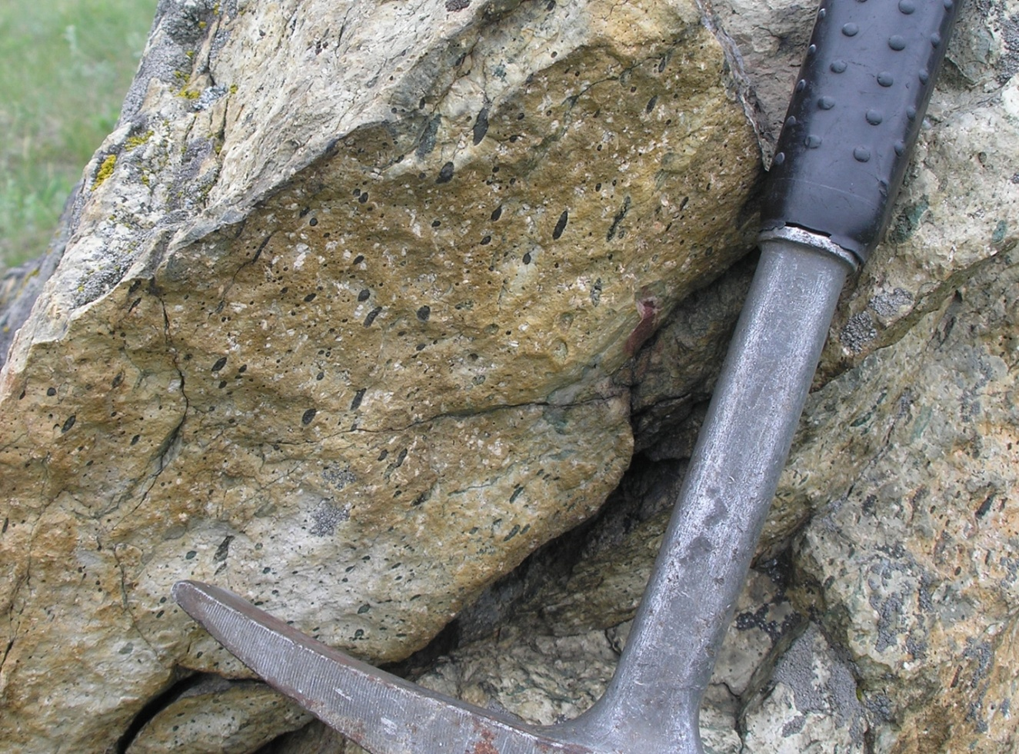
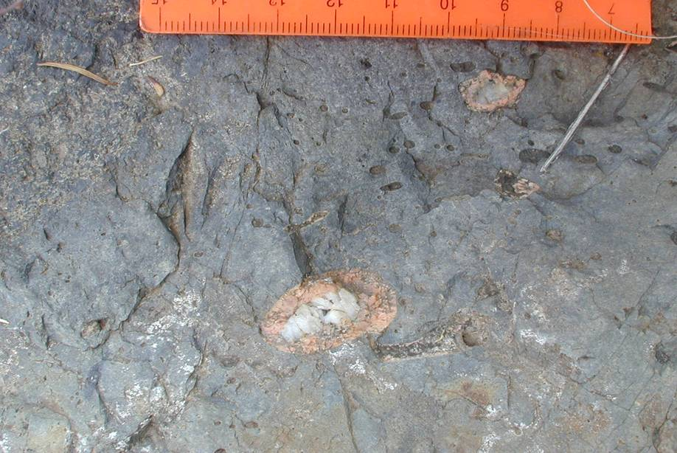
Эллипсовидные и щелевидные миндалины с однородным (хлорит) заполнением в дацитах среднего девона.
Толща залегает наклонно. Ю. Урал
По ориентировке эллипсовидных и щелевидных миндалин можно определять элементы залегания покровов.
!
Эллипсовидные концентрические миндалины (халцедон, кальцит) в базальтах нижнего карбона. Толща залегает полого. Ю. Урал. Фото Н.В. Правиковой

Slide 26
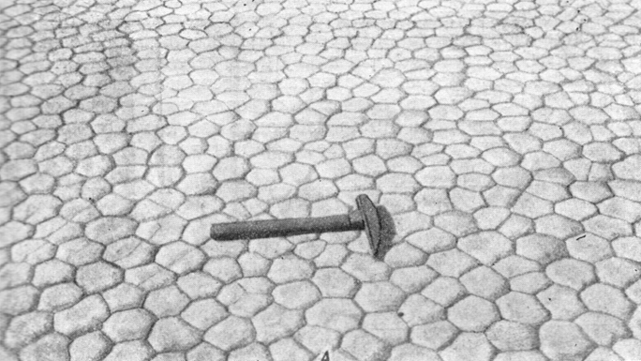
4. Столбчатая отдельность
Столбчатая отдельность возникает в покровах жидких лав при равномерном быстром застывании и незначительной скорости движении лавы. Основная причина появления столбчатой отдельности – сила поверхностного натяжения. При остывании и затвердевании лавы её объем уменьшается, а за счет сил поверхностного натяжения на кровле потока появляется гексагональная сеть трещин, которая по мере остывания растет вниз, т.е. ортогонально к поверхности покрова (или по максимальному температурному градиенту).
Однако наиболее распространены пятиугольные в сечении столбы.
Начальная гексагональная сеть в лавовом потоке образуется так же, как и трещины усыхания в глинистом осадке.
Трещины усыхания в глинистых осадках [по Р. Шроку, 1950]

Slide 27
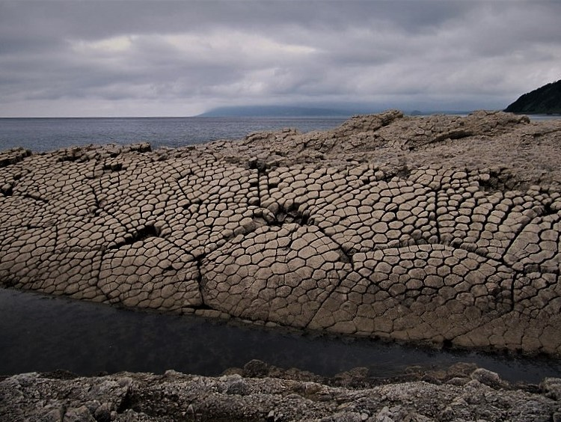
Столбчатая отдельность в риодацитах.
Мыс Столбчатый, о.Кунашир, Большая Курильская гряда. Фото А.А. Борисенко

Slide 28
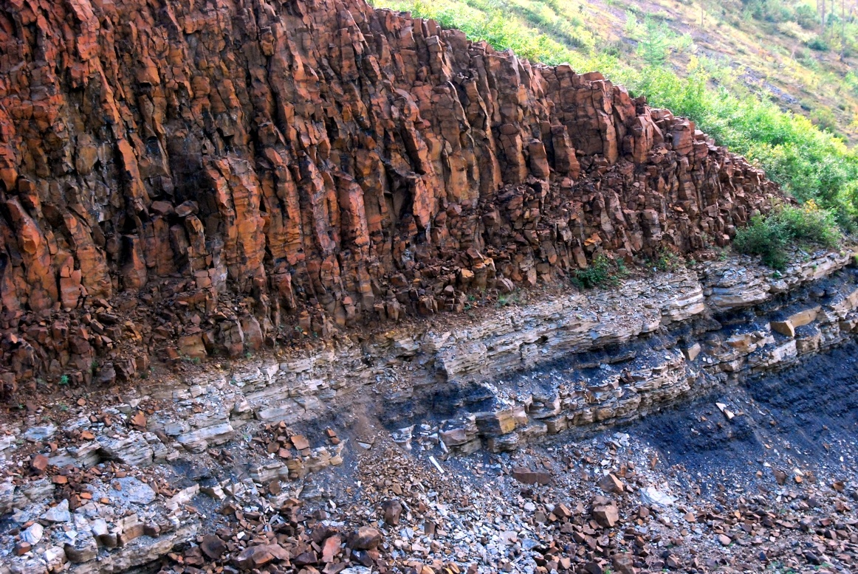
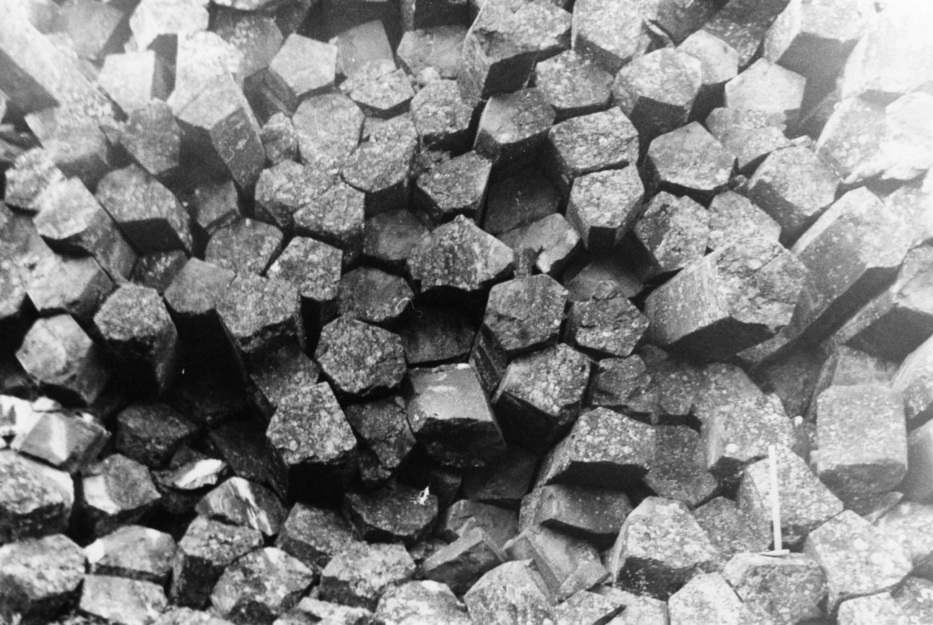
Столбчатая отдельность в базальтах. Норильские траппы. Внизу слоистая толща. Фото А.В. Рудаковой
Горизонтальная столбчатая отдельность в базальтах.
Плато Путорана. Фото Ю.А. Лиона

Slide 29
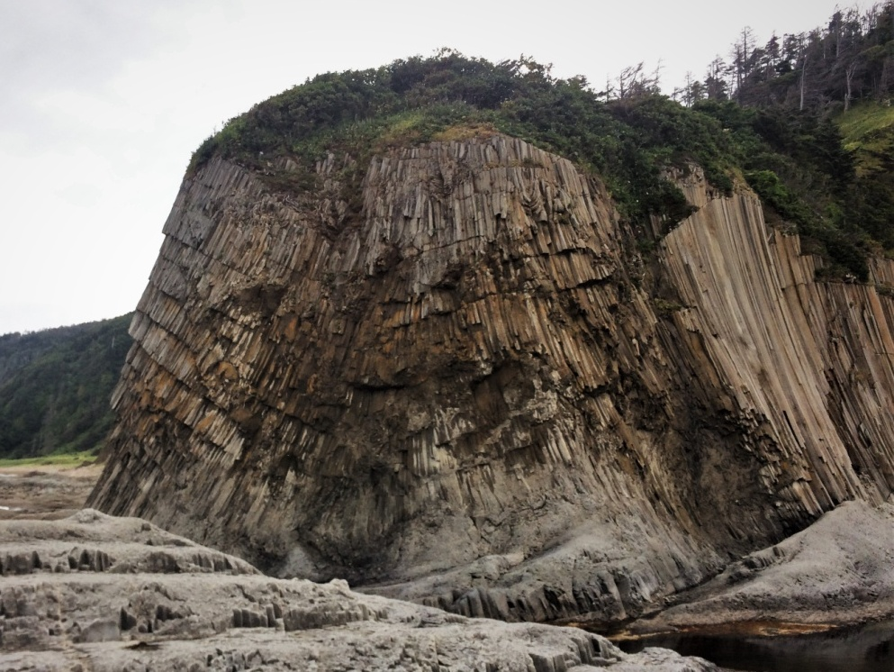
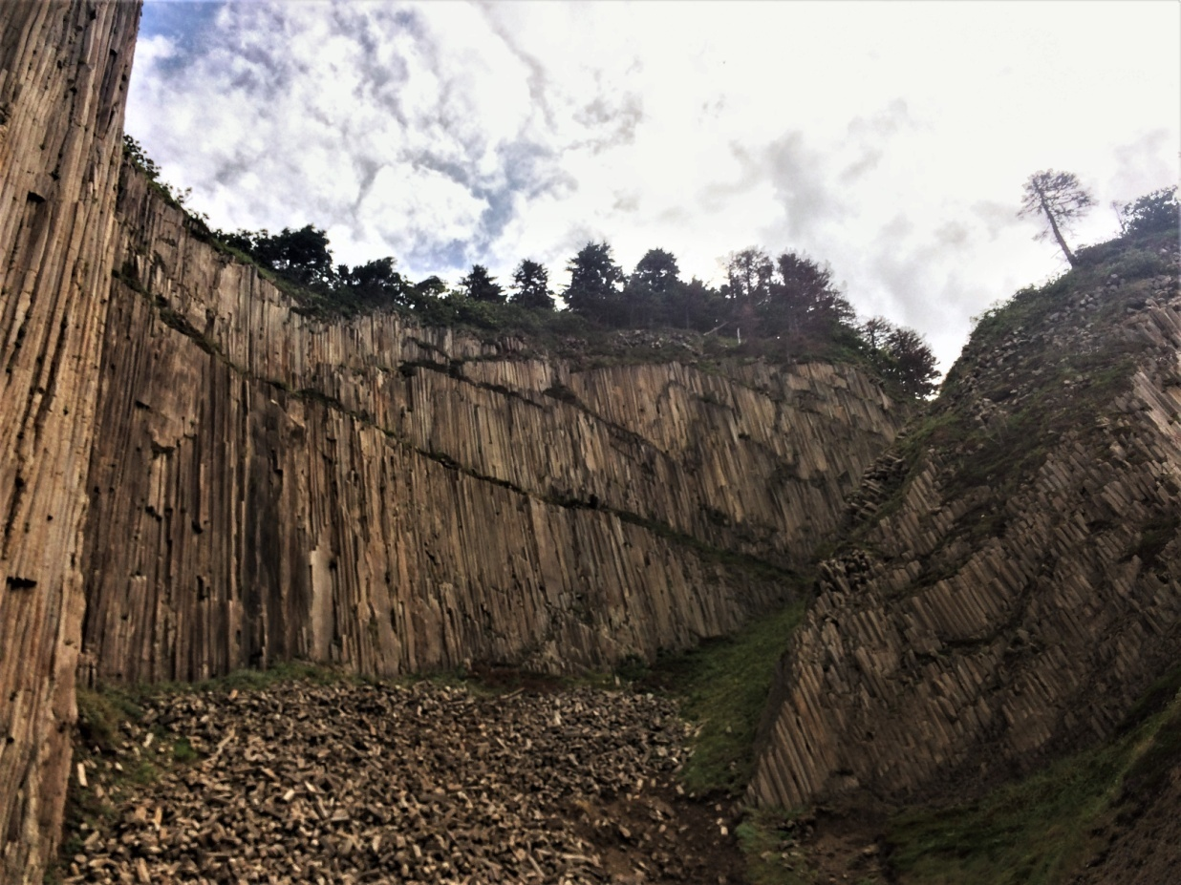
Столбчатая отдельность в риодацитах.
Мыс Столбчатый, о.Кунашир, Большая Курильская гряда. Фото А.А. Борисенко
Столбчатая отдельность в риодацитах.
Мыс Столбчатый, о.Кунашир, Большая Курильская гряда. Фото А.А. Борисенко

Slide 30
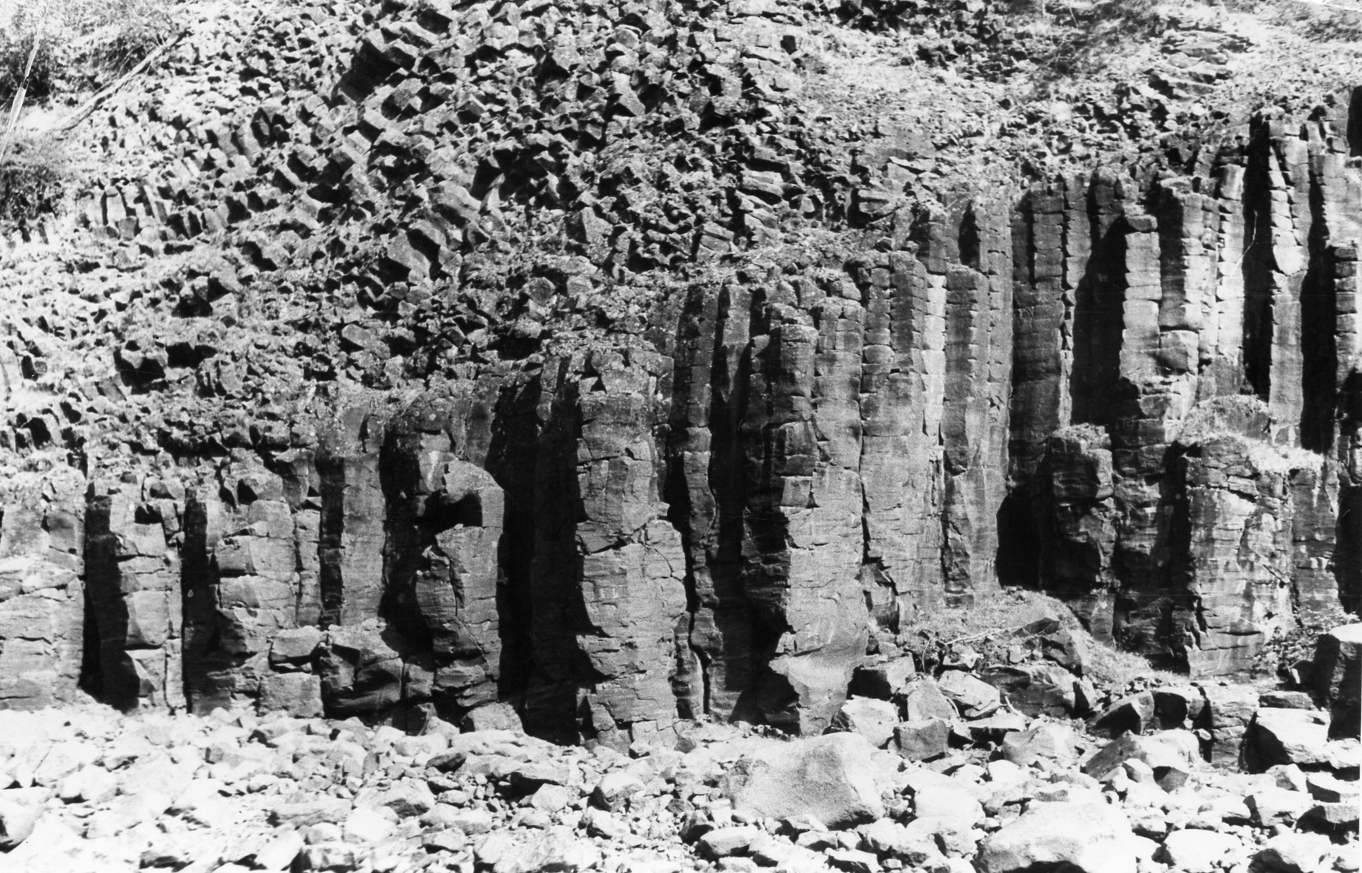
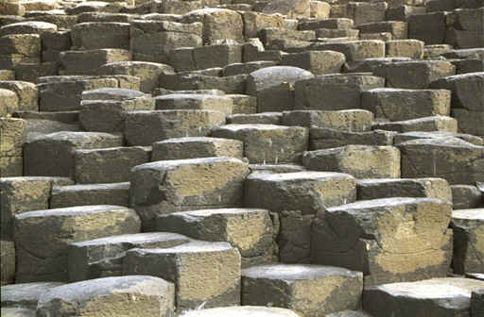
Столбчатая отдельность в базальтах. Плато Путорана.
Фото Ю.А. Лиона
Плато Путорана
Столбчатая отдельность в базальтах. "Мостовая гигантов". Ирландия. Геовикипедия
Столбчатая отдельность часто сопровождается ровной поперечной (плиточной) отдельностью, которая также образуется за счет контракции (уменьшения объема лавы при остывании). Каждый столб разделяется на почти идеальные призмы, высота которых часто меньше толщины столба.

Slide 31
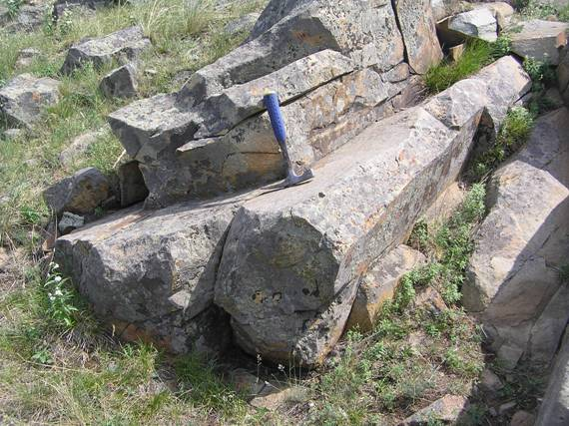
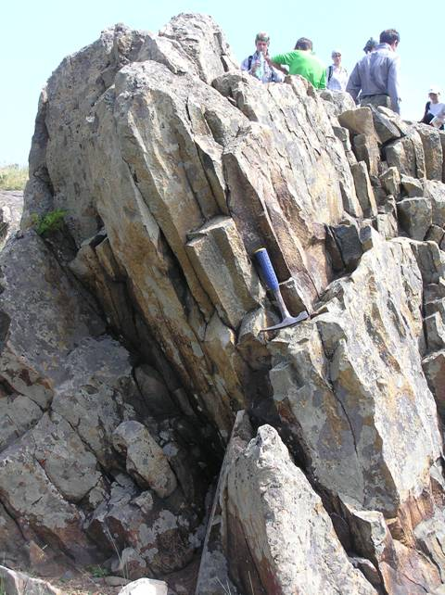
!
1
Столбчатая отдельность в риолитах у
д. Сафарово. Ю. Урал.
!
2
2
В кислых вулканитах столбчатая отдельность чаще формируется в субвулканических образованиях, при этом столбы ориентируются поперек контактов субвулканических тел
1

Slide 32
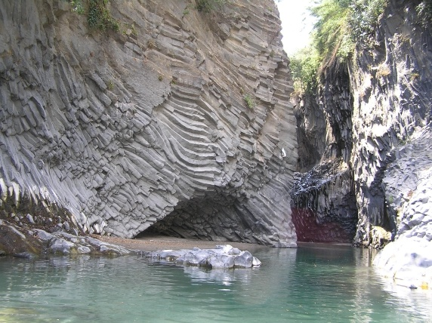
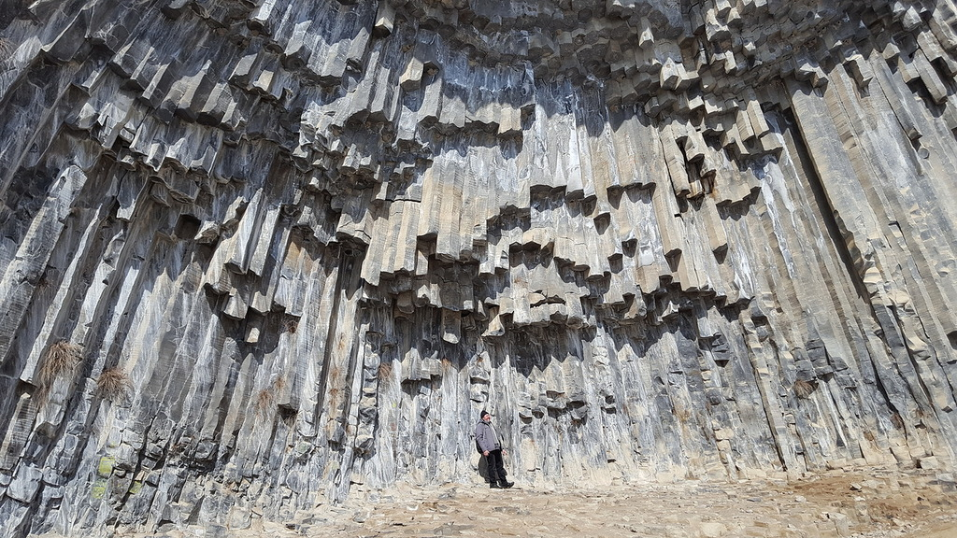
При продолжающемся движении лавового потока столбчатая отдельность может изгибаться в соответствии с изменением положения уже остывшей поверхности или максимального температурного градиента
Тонкая столбчатая отдельность в четвертичных базальтах. Мощность потока
80 м. Сицилия
Веерообразная столбчатая отдельность в базальтах.
Армения. Фото Я.В. Бычковой

Slide 33
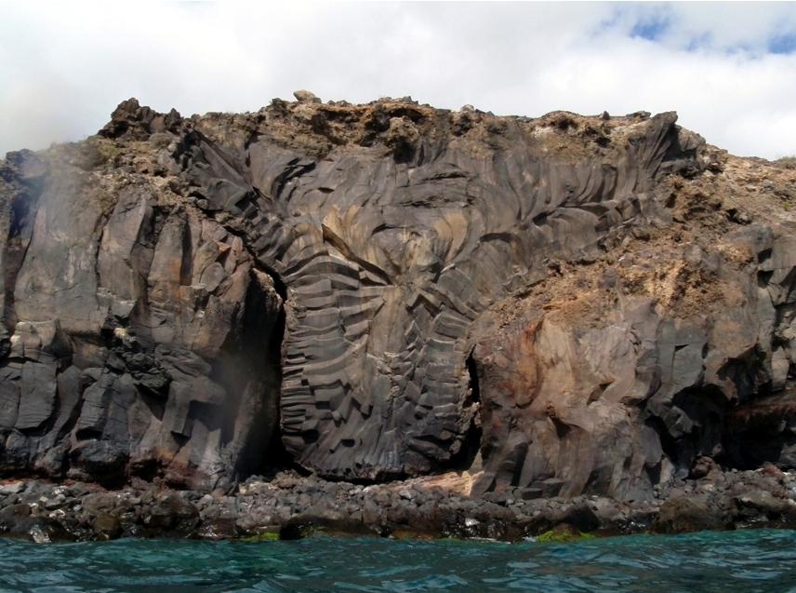
Вулкан Тейде, о-в Тенерифе. Фото А.Г. Кошелева
Непосредственно у контакта столбы бывают тонкими,
а внутри тела – толстыми!

Slide 34
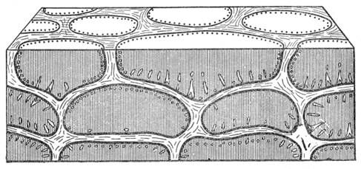
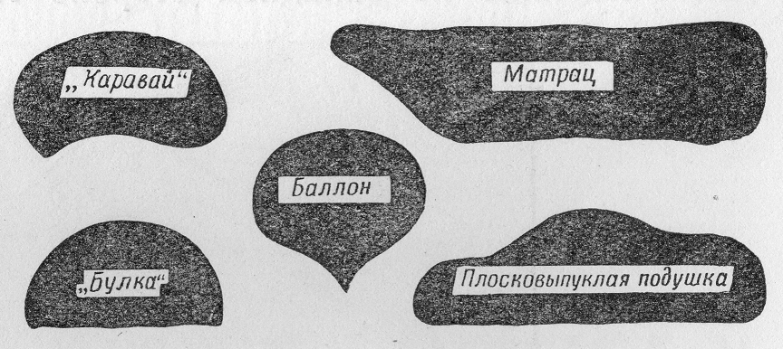
5. Подушечные лавы
Подушечные лавы возникают в подводных условиях при слабой интенсивности трещинных излияний высокотемпературной базальтовой магмы. В этой обстановке каждая порция лавы за счет сил поверхностного натяжения оформляется в отдельную каплю. Подушки быстро остывают от поверхности к центру, поэтому имеют зональное строение: "корки", зоны закалки, концентрическое расположение миндалин и т.д.
Межподушечное пространство заполняется гиалокластитами или яшмоидами.
Форма подушек во многом зависит от морфологии подстилающей поверхности, верхние подушки «затекают» в пространство между нижними, крупные подушки могут «облекать» мелкие нижние и т.д.
Идеализированная схема строения пиллоу-лавы
[по Р. Шроку, 1950]
Каравай
Матрац
Баллон
Типичные поперечные разрезы лавовых подушек [по Р. Шроку, 1950]
Буханка
Плоско-выпуклая

Slide 35
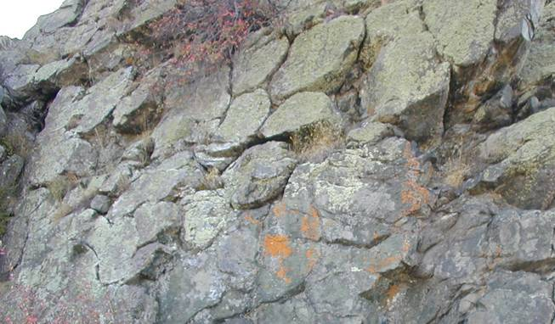
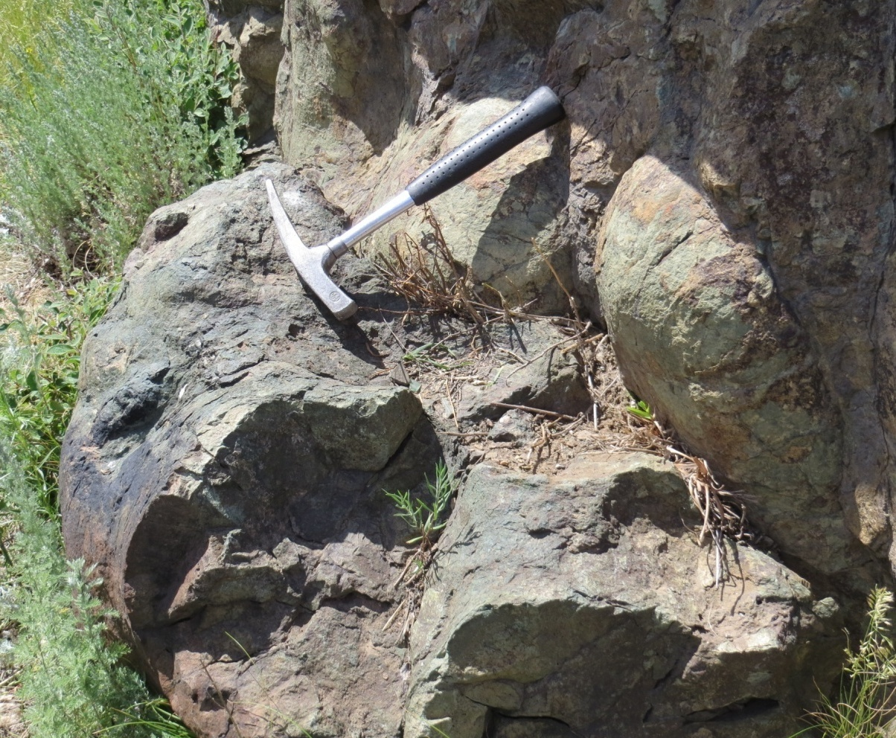
Кровля
!
Подошва
!
Подушечные лавы баллонного типа. Верхний девон. Ю. Урал (Фото Н.В. Правиковой)
Подушки грибообразного (балонного) типа. Средний ордовик. Ю. Урал
Где подошва, а где кровля потоков?

Slide 36
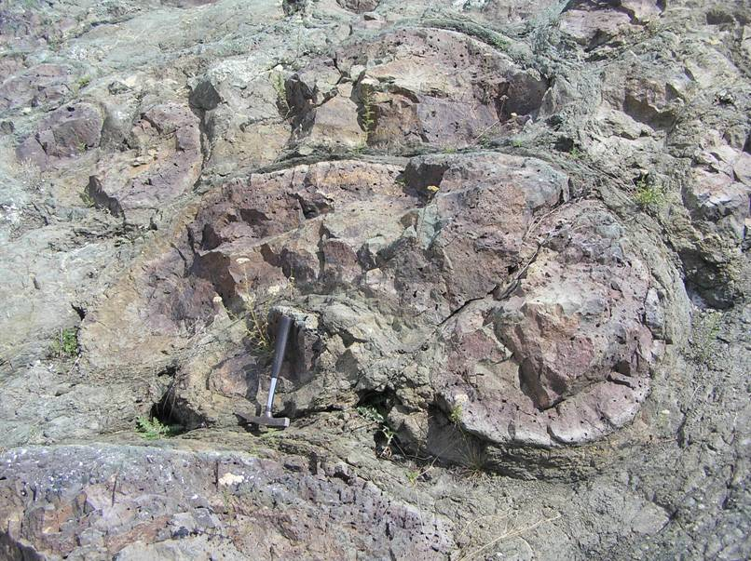
1
Подушки типа "каравай" (1), "булка" (2),
плоско-выпуклая (3). Средний девон. Ю. Урал
3
2
3
1
2

Slide 37
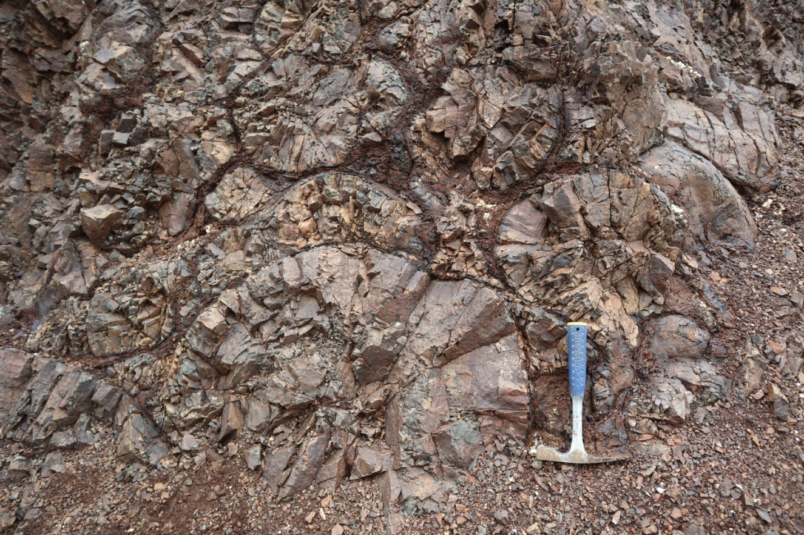
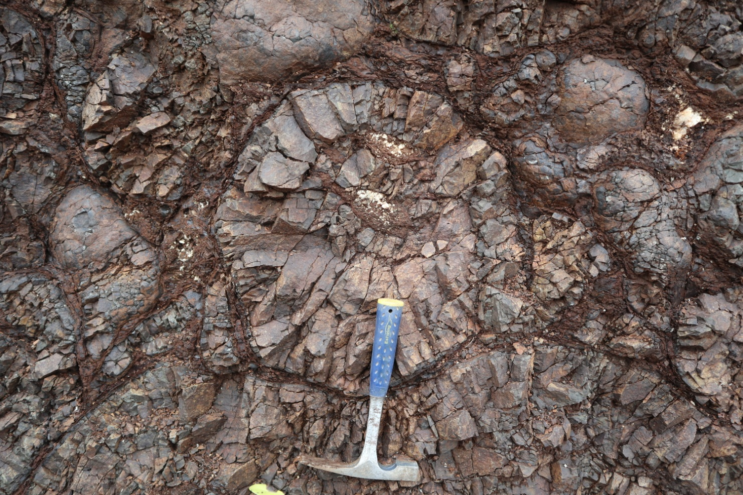

Slide 38
6. Лавовые "вздутия выжимания"
(трубы)
Типы вздутий выжимания
[по Р. Шроку, 1950]
Вздутия выжимания образуются при выдавливании жидкой лавы через трещины в корке потока. При их застывании внутри часто образуются пустоты
Удлиненное вздутие выжимания. Вулкан Этна

Slide 39
В древних вулканических комплексах лавовые трубы встречаются редко и
практически всегда бывают заполнены гидротермальными минералами: кварцем, кальцитом и т.п.
Определение подошвы и кровли потока возможно при наличии четкой морфологии – плоский "пол", аркообразный "свод".
Лавовая труба в базальтах, выполненная кварцем.
Средний ордовик. Южный Урал
7. Лавовые "снежные комья (шары)"
Лавовые "снежные шары" образуются так же, как и настоящие снежные шары – крупная глыбы катится по склону вулкана и на нее налипает вязкая липкая лава. Идентифицировать лавовый «снежный ком» в разрезе вулканогенной толщи сложно, но если таковой обнаружится, установить верх – низ разреза по нему очень трудно.
Лавовый "снежный ком". Вулкан Этна.
Фото А.Г. Кошелева

Slide 40
Фациальная изменчивость
3
5
1
2
4
Схема строения палеовулкана Майтас. Северное Прибалхашье.
По А.В. Тевелеву, И.А. Кошелевой
1
2
Мощность толщи андезибазальтов изменяется на расстоянии 15 км от ~1000 м до 5 м, а состав – от мощной толщи лавовых покровов до пачки литокластических туфов
3
4
5
15 км

Slide 41
К. Хокусай. Победный ветер. Ясный день. Из серии "36 видов Фудзи"

Slide 42
К. Хокусай. Большая волна в Канагаве. Из серии "36 видов Фудзи"

Slide 43
Нестратифицированные образования
Нестратифицированные образования делятся на две группы:
субвулканы (застыли на небольшой глубине под вулканом, не дойдя до поверхности);
жерловины (застыли в подводящем канале после вывода магмы на поверхность).
Морфологически эти образования в принципе могут не различаться, особенно если мы имеем дело со значительным эрозионным срезом.
Принципиальное отличие субвулканов от жерловин заключается в том, что жерловины обеспечивают более или менее продолжительный
транспорт вещества на поверхность Земли.
Следовательно, искать различия между ними надо в их
внутреннем строении, отражающем именно эту особенность формирования субвулканов и жерловин.

Slide 44
Субвулканы (син. – субвулканические тела, субвулканические образования)
Породы, слагающие субвулканы, как правило, имеют массивную текстуру и маломощные, но четкие зоны закалки. Местами в эндоконтактовых зонах наблюдается флюидальность.
Малые мощности зон флюидальности, которая фиксирует разницу в скоростях течения магмы, объясняются тем, что при внедрении ее в замкнутую камеру существенный градиент скоростей наблюдается только в пристенной части камеры.
Зона закалки со слабо выраженной флюидальностью
Первичные формы залегания
1. Дайки конические;
2. Дайки кольцевые;
3. Дайки радиальные;
4. Силлы;
5. Штоки;
6. Лакколиты.
NB! Дайки – плитообразные, стенообразные тела, вертикальные, крутые или пологие, резко секущие по отношению к вмещающим породам
V=0
V=max
Контакт субвулканических базальтов и базальтовых туфов. Ранний карбон. Ю. Урал.

Slide 45
1. Конические дайки
Формирование концентрических даек происходит вокруг вулканических центров, питающихся из близповерхностных промежуточных очагов. Заполнение такого очага магмой сопровождается подниманием объема пород над очагом и возникновением конических трещин (сходящихся вниз), которые и заполняются магмой, образуя конические дайки. В вертикальном разрезе вулкана конические дайки, как правило, образуют расходящийся вверх веер.
Конические дайки
Жерловина
Магматический
очаг
Принципиальная схема формирования конических даек

Slide 46
2. Кольцевые дайки
После извержения очаг опустошается, и вулкан оседает в освободившееся пространство с образованием кольцевых трещин, расходящихся вниз. В эти трещины поступают выжатые осевшими породами остатки магмы из очага, образуя кольцевые дайки. Иногда кольцевые дайки в вертикальном разрезе имеют вид веера, расходящегося вниз.
Кольцевые дайки
NB! В этой модели кольцевые дайки всегда моложе конических!
Жерловина
Магматический
очаг
Магматический
очаг
Принципиальная схема формирования кольцевых даек

Slide 47
3. Радиальные дайки
Формирование радиальных даек также происходит вокруг вулканических центров, питающихся из близповерхностных очагов. Как правило, радиальные дайки сопряжены с коническими, поскольку образуются в одних и тех же условиях купольного поднятия над очагом, при котором помимо конических трещин возникают и вертикальные радиальные.
Радиальные дайки
Кольцевые дайки
Конические дайки
NB! Радиальные дайки могут быть сопряжены и с кольцевыми!
Жерловина
Notes:
Конец лекции, можно чуть раньше

Slide 48
Радиальная дайка базальтов. Вулкан Тейде. О-в Тенерифе.
Фото А.Г. Кошелева
Конические дайки базальтов. Вулкан Тейде. О-в Тенерифе.
Фото А.Г. Кошелева

Slide 49
4. Комплексы параллельных даек
Совершенно особый тип представляют так называемые "комплексы параллельных даек". Они фиксируют зоны быстрого растяжения, при котором дайки внедряются последовательно целой серией, причем каждая последующая дайка внедряется в центральную часть предыдущей дайки.
Комплекс девонских параллельных даек в районе р. Шуулдак. Мугоджары (фото А.В. Беловой)
Базальтовая дайка в базальтовой дайке. Ю. Урал
Notes:
Конец лекции, можно чуть раньше

Slide 50
При растяжении не успевшая до конца остыть дайка разрывается посередине и в этот отрыв внедряется следующая. Таким способом формируются "полудайки", у которых один контакт собственный интрузивный, а другой – чужой интрузивный. При равномерном развитии зоны растяжения
все дайки одной половины комплекса будут с левыми интрузивными контактами,
а все дайки другой половины – с правыми.
Строение комплексов параллельных даек бывает гораздо более сложным.
Блоки вмещающих пород, сохранившиеся между дайками, называются скринами.
NB!
В полудайках зоны закалки есть только с одной стороны!
Комплекс девонских параллельных даек в районе
д. Самарское. Ю. Урал (по А.В. Рязанцеву, А.В. Беловой, 2010).
1 – скрины подушечных базальтов, 2 – более молодые дайки риолитов, 3 – дайки габбро, 4 – зоны закалки
Notes:
Конец лекции, можно чуть раньше

Slide 51
5. Силлы
Силлы – чаще всего небольшие плитообразные тела, конформные поверхностям напластования вмещающих пород (межпластовые интрузивы). Обычно они образуются как апофизы даек в межпластовое пространство
NB! Морфологически силлы не отличаются от даек. Разница состоит только в отношении к вмещающим породам!
6. Штоки
Обычно штоками называют субвулканы цилиндрической формы с крутыми контактами или примерно изометричные в плане массивы неправильной формы. Более подробно – в разделе «Плутониты»
Силл долеритов в базальтовых туфах. Траппы Западной Сибири.
Фото А.В. Рудаковой

Slide 52
6. Лакколиты
Лакколиты – небольшие грибообразные тела, границы которых конформны поверхностям напластования вмещающих пород. Сложены обычно основными породами
NB! Лакколиты не отличаются от силлов по соотношению с вмещающими породами, но отличаются по морфологии. Апофизы лакколитов часто представляют собой силлы
Лакколиты по М. Биллингсу. Из учебника А.Е. Михайлова

Slide 53
Жерловины (син. – жерловые аппараты, подводящие каналы)
Жерловины могут быть сложены теми же породами, что и субвулканы или стратифицированные образования, однако часто они представлены специфическими породами или породами резко отличающимися от стратифицированных того же вулканического комплекса. По отношению к жерловым аппаратам принято выделять несколько фаций:
– жерловую,
– прижерловую,
– удалённую.
Обычные породы жерловой и прижерловой фаций – глыбовые вулканические брекчии, часто с ксенолитами пород рамы, с реакционными каймами вокруг обломков.
Глыбовые вулканические брекчии прижерловой фации.
Ранний карбон. Ю. Урал.

Slide 54
Глыбовые вулканические брекчии прижерловой фации.
Вулкан Тейде. О-в Тенерифе. Канары. Фото А.Г. Кошелева

Slide 55
Крупнообломочные вулканические брекчии дацитов прижерловой фации с ксенолитом риолитовых туфов.
Ранний карбон. Ю. Урал.
Вулканические брекчии
андезибазальтов прижерловой фации.
Средний девон. Ю. Урал.
Вокруг крупных обломков часто наблюдаются "реакционные каймы", вызванные их падением в горячую туфовую массу.

Slide 56
Некки
Некками называют штоки, выполняющие жерловые каналы, а также сами жерловины цилиндрической формы
Радиальные разрывы
Некк. Флюидальные трахириолиты
Внешняя зона. Массивные трахириолиты
Коническая дайка. Массивные риолиты
Жерловый аппарат Тасарал. Северное Прибалхашье. По В.С. Милееву,
И.А. Кошелевой, А.В. Тевелеву, 1976
0
1 км

Slide 57
Как отличить жерловины от субвулканов?
признаки субвулканов:
– массивная текстура пород,
– относительно более крупные вкрапленники,
– четкие зоны закалки,
– маломощные эндоконтактовые зоны флюидальности,
– слабые вторичные изменения.
признаки жерловин:
– флюидальная и брекчиевая текстуры пород, часто их сочетание,
– ксенолиты пород рамы в эндоконтактовых зонах,
– зональное расположение пород различных фаз,
– зональное расположение пород различных фаций,
– интенсивные вторичные изменения,
вплоть до вторичных кварцитов,
– системы кольцевых и радиальных
разрывов и даек,
– закономерное увеличение мощности
отдельных пачек по направлению
к жерловине,
– закономерное изменение фаций
по направлению к жерловине.

